Slide 1
Отчет.
Сентябрь 2014 г.
Проект “Разработка и создание системы информационно-рекламного сопровождения центров “превосходства”и ведущих лабораторий”

Slide 2
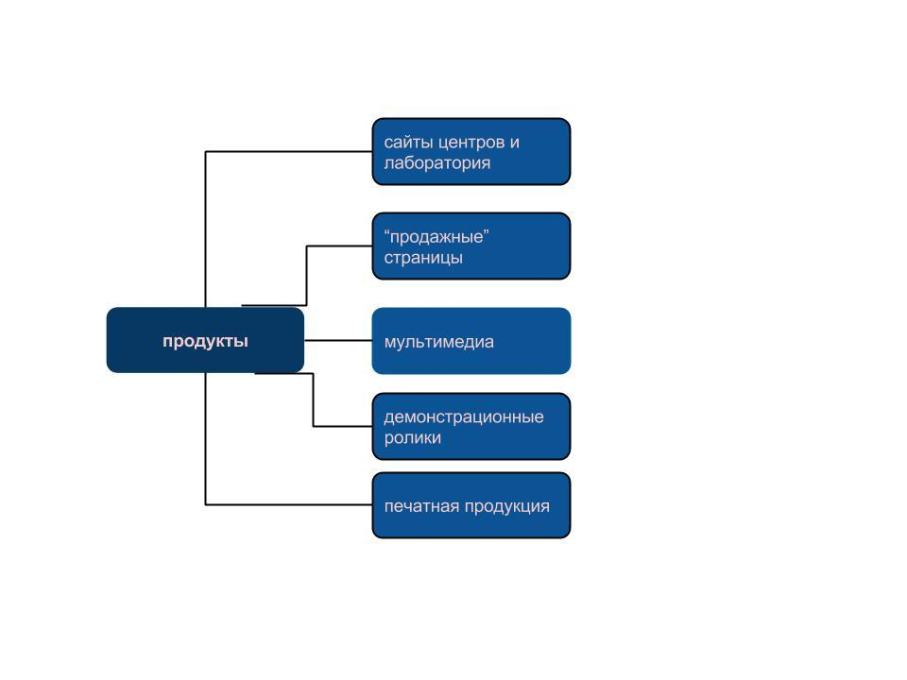
О проекте
Начало работ: 22 июля 2014 года
Окончание: 31 декабря 2015 года
Основной показатель: количество лабораторий, имеющих полный пакет презентационной продукции
КПЭ на конец IV квартал 2014 года:
8 лабораторий
3 центра превосходства
Стратегическая задача: CИ7 «Развитие внутренних сервисов, обеспечивающих
эффективную реализацию дорожной карты»

Slide 3
Риски проекта
Заявленные:
Несвоевременная подготовка презентационных материалов
Отсутствие каналов связей между подразделениями, несвоевременное предоставление информации Научным Управлением, Центрами превосходства и ведущими лабораториями ТГУ
Выявленные в ходе реализации:
Нежелание сотрудничать со стороны некоторых лабораторий
Отсутствие информации по некоторым аспектам деятельности Центров превосходства и взаимосвязанных с ними институтов
Несоответствие квалификации ответственных лиц уровню поставленной перед ними задачи

Slide 4
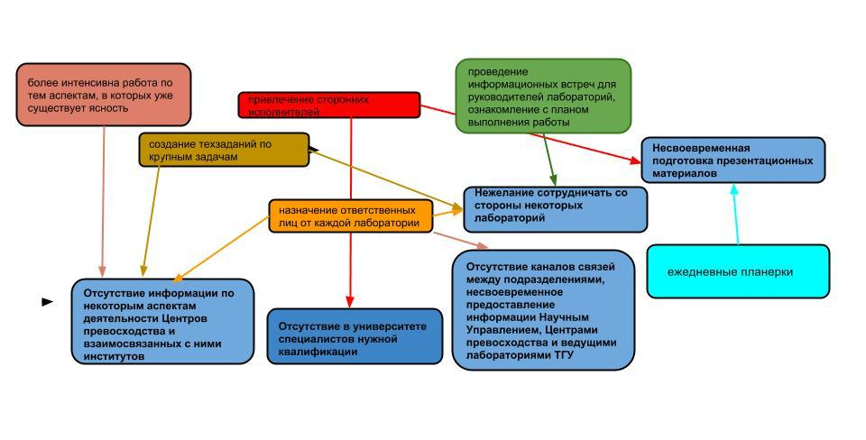
Решения

